Slide 1



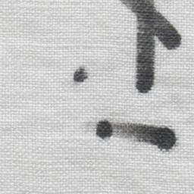





pattern1原数据集
pattern1
生成的数据集

Slide 2
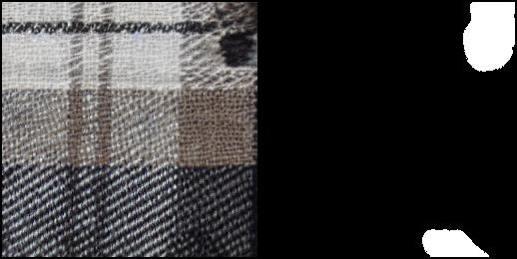
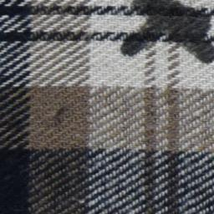


pattern10原数据集
pattern10
生成的数据集

Slide 3
pattern10原数据集
pattern10
生成的数据集

Slide 4
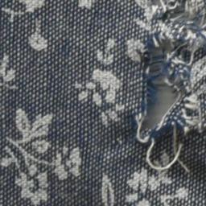

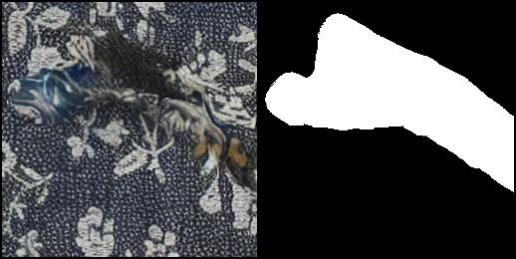
pattern13原数据集
Pattern13
生成的数据集

Slide 6
pattern10原数据集
pattern10
生成的数据集

